Slide 1
Взаимодействие
детского сада и семьи

Slide 2
Статья 44 федерального закона «Об образовании в Российской Федерации»
Права, обязанности и ответственность в сфере образования родителей (законных представителей) несовершеннолетних обучающихся
1. Родители (законные представители) несовершеннолетних обучающихся имеют преимущественное право на обучение и воспитание детей перед всеми другими лицами. Они обязаны заложить основы физического, нравственного и интеллектуального развития личности ребенка.

Slide 3
Федеральный государственный образовательный стандарт дошкольного образования
ФГОС ДО ставит перед нами задачу обеспечения психолого-педагогической поддержки семьи и повышения компетентности родителей (законных представителей) в вопросах развития и образования, охраны и укрепления здоровья детей.
ФГОС ДО является основой для оказания помощи родителям (законным представителям) в воспитании детей, охране и укреплении их физического и психического здоровья, в развитии индивидуальных способностей и необходимой коррекции нарушений их развития.
Реализация основной общеобразовательной программы создает условия для участия родителей (законных представителей) в образовательной деятельности

Slide 4
Федеральный государственный образовательный стандарт дошкольного образования
Психолого-педагогические условия обеспечивают поддержку родителей (законных представителей) в воспитании детей, охране и укреплении их здоровья, вовлечение семей непосредственно в образовательную деятельность.
Условием, необходимым для создания социальной ситуации развития детей, соответствующей специфике дошкольного возраста является взаимодействие с родителями (законными представителями) по вопросам образования ребёнка, непосредственного вовлечения их в образовательную деятельность, в том числе посредством создания образовательных проектов совместно с семьёй на основе выявления потребностей и поддержки образовательных инициатив семьи.

Slide 5
Педагог дошкольного образования должен:
владеть методами и средствами психолого-педагогического просвещения родителей (законных представителей) детей раннего и дошкольного возраста, уметь выстраивать партнерское взаимодействие с ними для решения образовательных задач.

Slide 6
Игровой практикум
Оформление стенгазет
Анкетирование
Мастер-классы
Оформление наглядной информации
Проектная деятельность
формы работы
Деловые игры
Совместные праздники, развлечения
День открытых дверей
Портфолио группы

Slide 7
Знакомство с родителями
Беседа «Характеристика типов семейного воспитания»
Анкетирование
Упражнение-тренинг «Какой я родитель?»

Slide 8
Почта доверия
Цель: доверительные отношения родителей и педагогов в вопросах воспитания и обучения детей

Slide 9
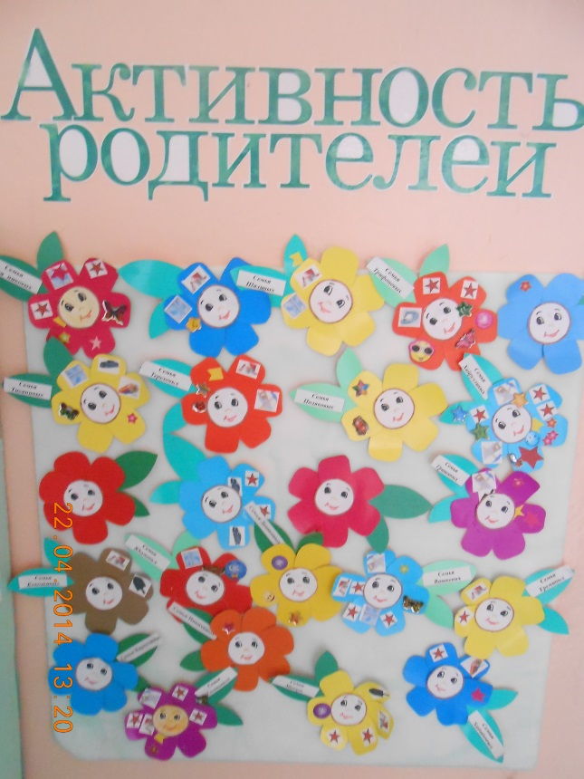
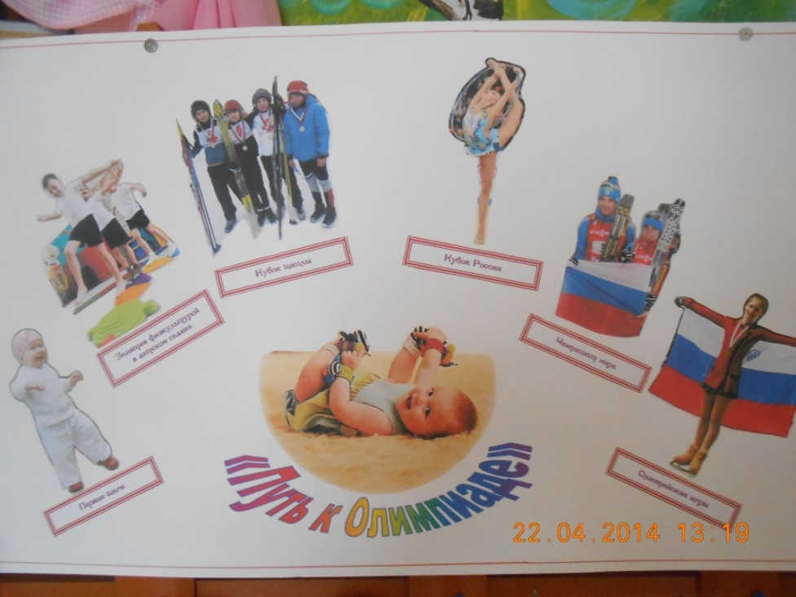
Наглядная информация для родителей
Консультации
Фотоотчеты
Стенгазеты

Slide 10
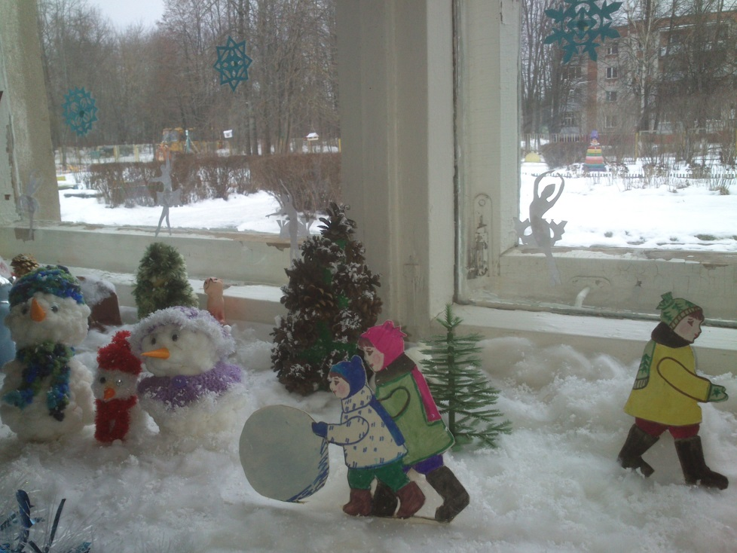
Тематические выставки
Дары осени
Зимний макет
Птичья столовая
Космос глазами детей

Slide 11
Проект «Родословная моей семьи»
Цель: помочь осознать важность семейных традиций, совместного труда и отдыха, необходимость уважительного, заботливого отношения к членам своей семьи

Slide 12
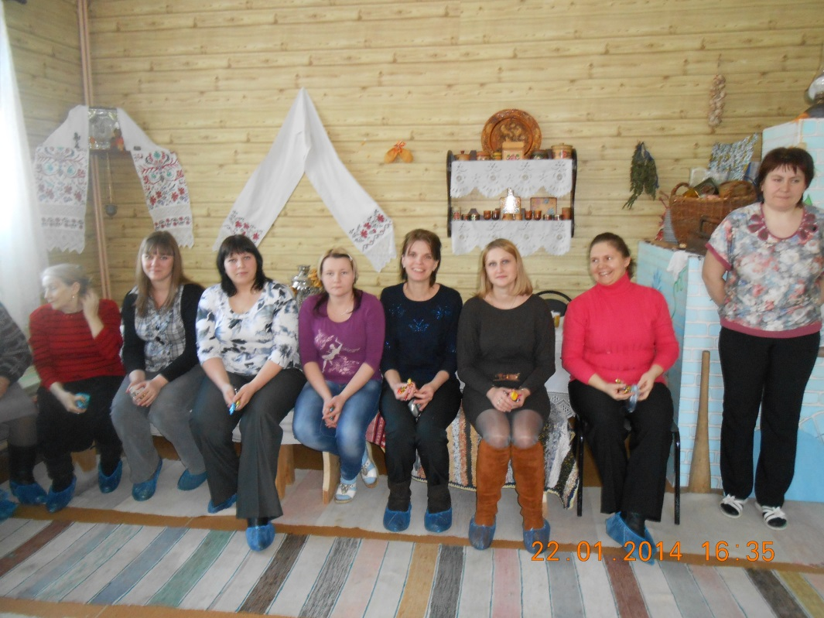
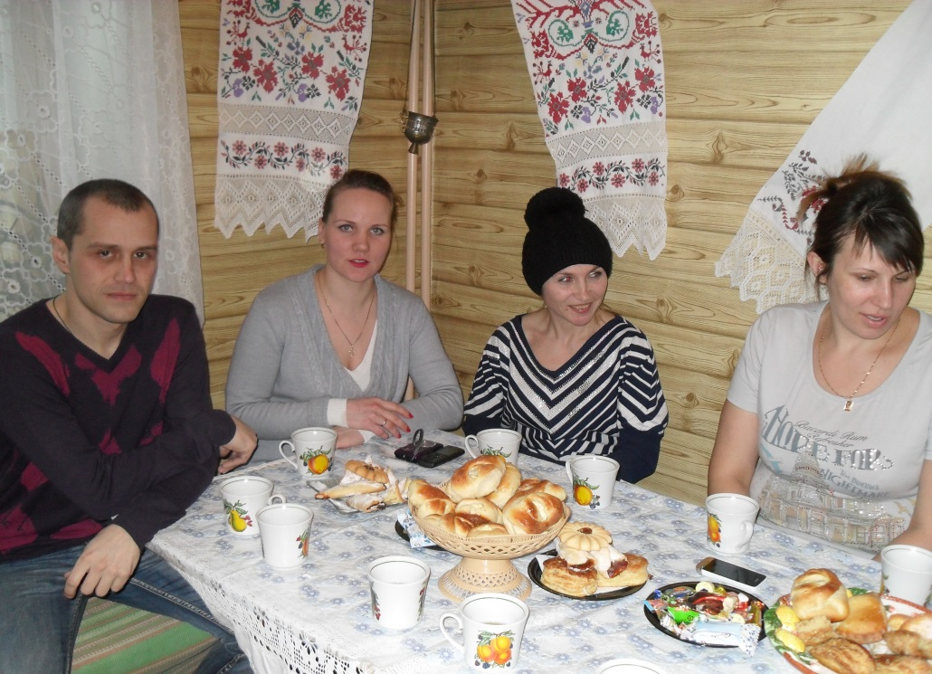
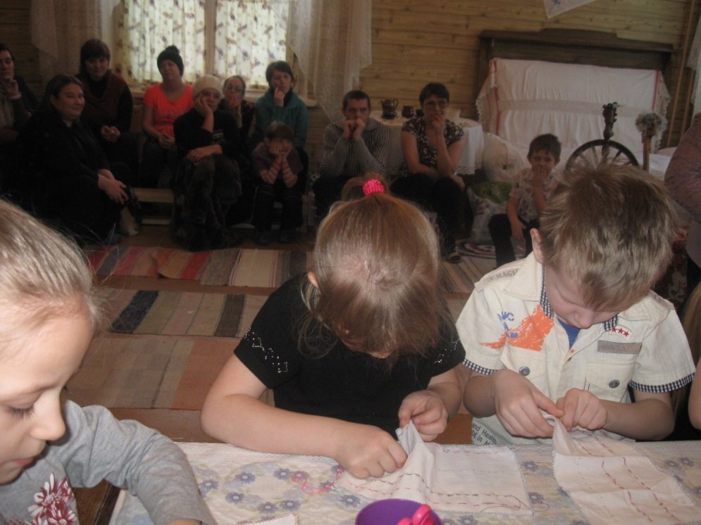
Мероприятия в горнице детского сада
Бабушкин сундук
Знакомство с русской избой
Вечера русской старины

Slide 13
Круглый стол «моя любимая детская книга»
Цель: повышение педагогической компетенции родителей по приобщению детей к чтению художественной литературы.

Slide 14
Созданная система работы дошкольного учреждения с родителями, основанная на реализации главного принципа – вовлечение семьи в жизнь детского сада, в целях создания единого пространства развития ребенка; позволяет максимально удовлетворять потребности и запросы родителей, о чём свидетельствуют следующие результаты
• активное участие родителей в жизни детского сада (регулярное посещение мероприятий, участие родителей в реализации проектов по благоустройству участков и оформлению групп и т.д.)
• наличие положительных отзывов о работе дошкольных групп.

Slide 15
Библиографический список:
Федеральный закон «Об образовании в Российской Федерации»
Федеральные государственные общеобразовательные стандарты дошкольного образования
Давыдова О.И., Майер А.А., Богославец Л.Г. проекты в работе с семьей. Творческий центр, 2012г.
Осипова Л.Е. родительские собрания в детском саду, 2009г.
Социальное партнерство детского сада и семьи. Творческий центр, 2013г.
Шорохова О.А. Играем в сказку. Москва, 2008г.
Доронова Т.Н. Взаимодействие дошкольного учреждения с родителями. Сфера, 2002г.
Зверева О.Л., Кротова Т.В. Общение педагога с родителями в ДОУ. Творческий центр, 2005г.

